Slide 1

Технически Университет – София Машиностроителен факултет
Сили на триене в кинематичните двоици

Slide 2
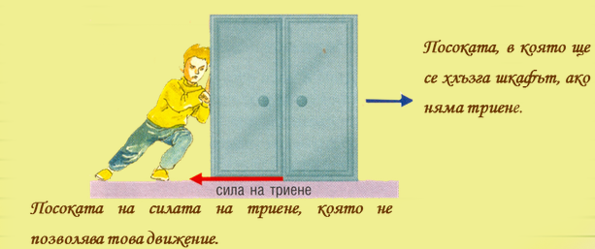
Триене. Сили на триене в кинематичните двоици
Триенето представлява сложно явление с комплексен физичен, механичен и химичен характер. То се наблюдава, когато две произволни тела – твърди, течни или газообразни се намират в пряк допир и притежават относително движение едно спрямо друго, или са подложени под действието на сили, които се стремят да предизвикат относително движение между тях.
Отчитенето на триенето в механизмите на машините и уредите е важен въпрос, свързан с определянето на енергийните загуби, на механичния к.п.д., на условията за движение, на износването и др.

Slide 3
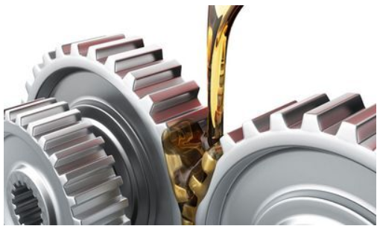
Трибология (гръцки: наука за триенето): науката за контакта и триенето между тела, които се движат едно спрямо друго. Изучава същността и приложението на триенето, и износването на елементите.
Приложната трибология се нарича триботехника.
Думата идва от гръцки τριβο означаващо трия и λόγος означаващо логика.
Леонардо да Винчи (1452 – 1519) е първият, който се занимава със законите на триенето.

Slide 4
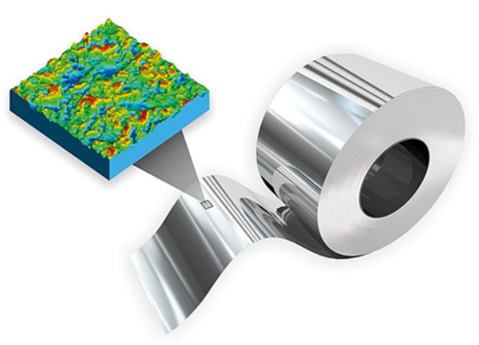
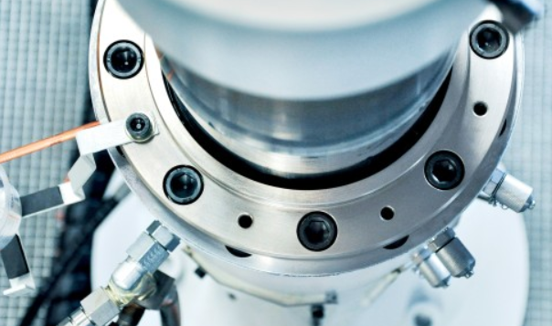
Задачи на трибологията:
изследва триенето, смазването и износването на всички машинни елементи, подложени на износване вследствие на триенето: лагери, зъбни колела, предавки, двигатели, линейни направляващи и др.
Тази наука освен с разработката на подходящи смазващи вещества се занимава с качеството на триещите се повърхности и покритията им.
Значение на трибологията:
използването на познанията на трибологията имат голямо значение за икономията на енергия, удължаване на живота на машините, опазването на околната среда и здравето но хората.

Slide 5
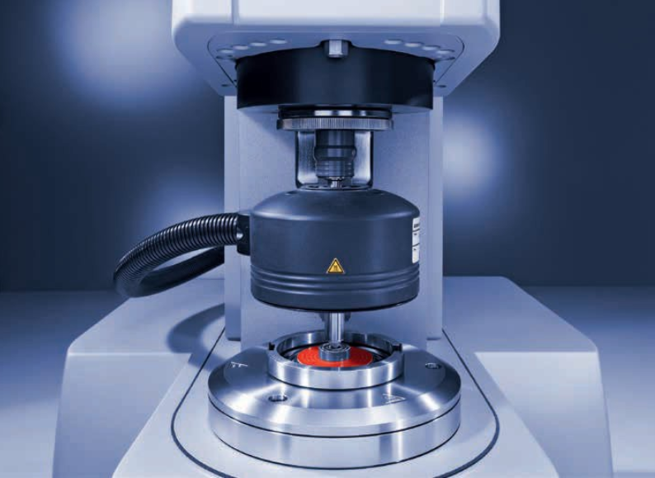

Slide 6
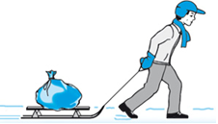
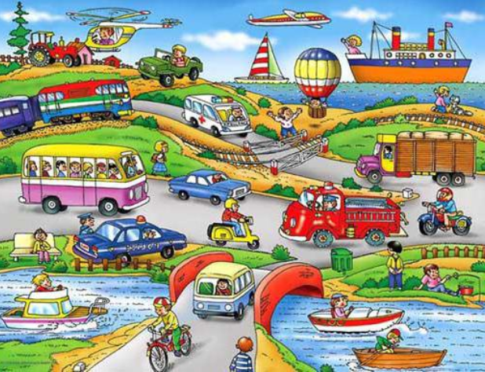
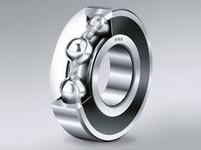
Видове триене в зависимост от вида на относителното движение между телата
Триене при плъзгане
Триене при плъзгане и търкаляне
Триене при търкаляне

Slide 7
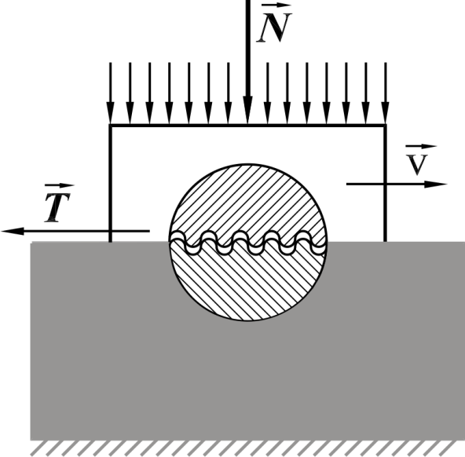
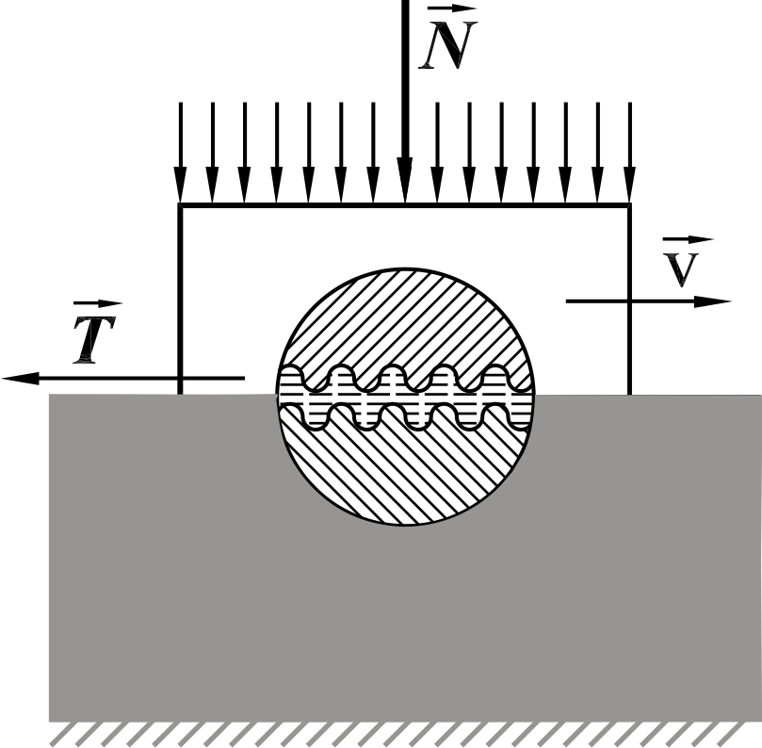
Общи сведения за силите на триене
Видове триене в зависимост от състоянието на триещите се повърхности и наличието на смазка между тях
Сухо триене
Течно триене
Гранично (полусухо или полутечно) триене

Slide 8
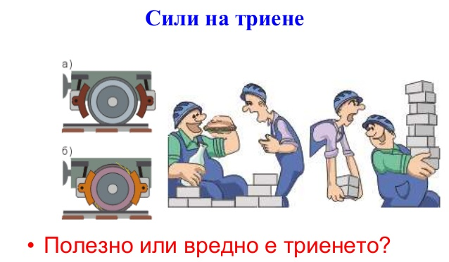
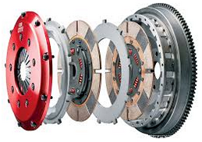
Механичен триещ съединител: служи за плавното изравняване на ъгловите скорости на коляновия вал и първичния вал на предавателната кутия при, потегляне на автомобила

Slide 9
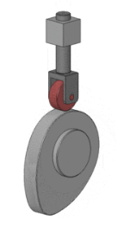
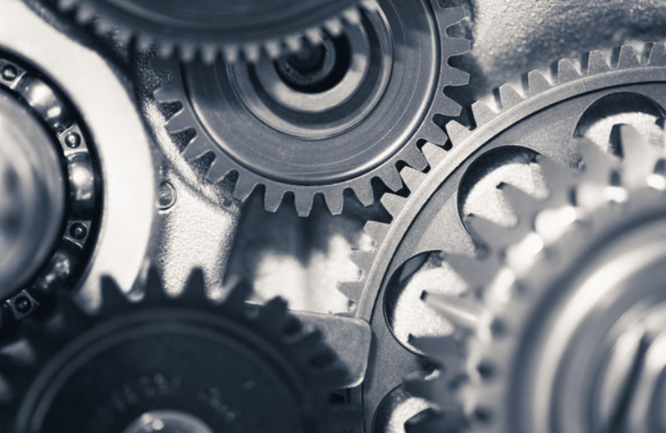
Полезно, или вредно е триенето?
За преодоляване на триенето се изразходва обикновено по-голямата част от двигателната енергия,

Slide 10
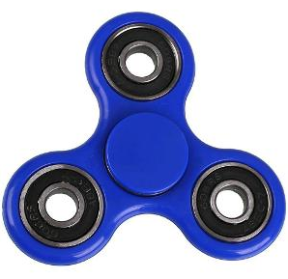
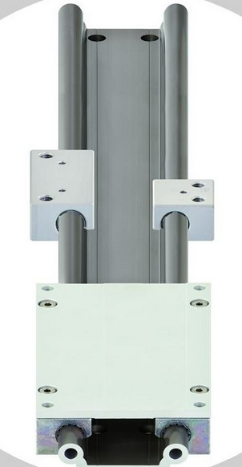
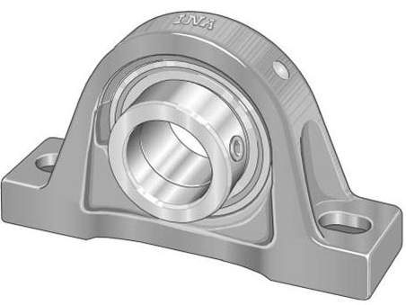
Сили на триене при плъзгаща двоица

Slide 11
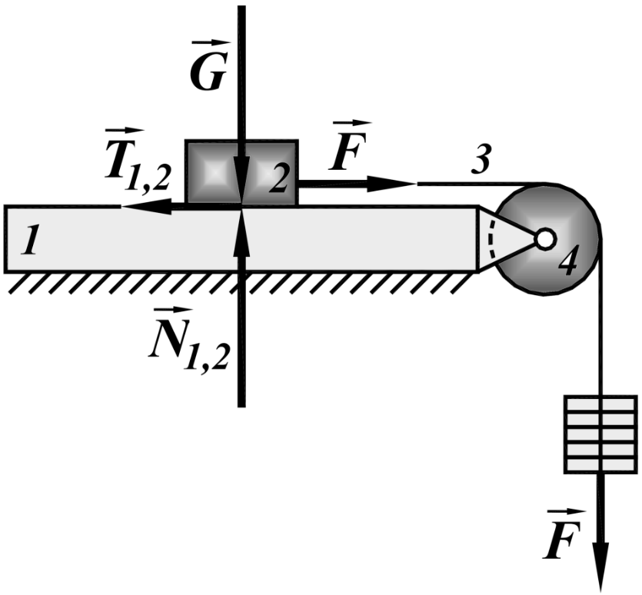
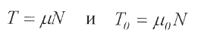
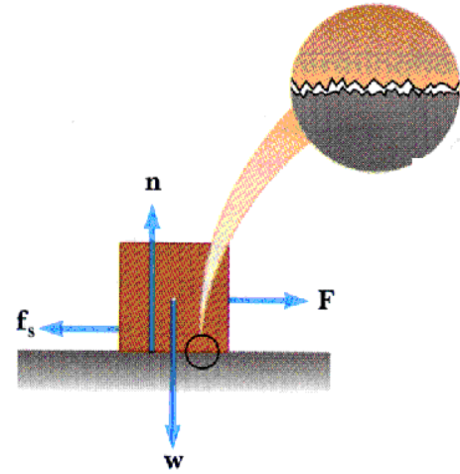
Сили на триене при плъзгаща двоица

Slide 12
Сили на триене при плъзгаща двоица
Триенето възниква преди всичко от механичното зацепване на грапавините, еластично-пластичните им деформации и молекулярното взаимодействие на контактуващите елементи.
Основни закономерности, свързани със сухото триене при плъзгане
Силата на триене между две тела е пропорционална на нормалния им натиск (сила). Коефициентът на пропорционалност, наречен коефициент на триене, е постоянен в определени интервали на изменение съответно на относителната скорост между телата и на нормалния им натиск.
Силата на триене действа в допирната повърхнина на телата в посока обратна на относителната им скорост.
Силата на триене в началния момент на потегляне (сила на триене при покой) е по-голяма от тази при движение.
Силата на триене зависи от материалите на допиращите се тела (молекулярните сили) и тяхната твърдост.

Slide 13
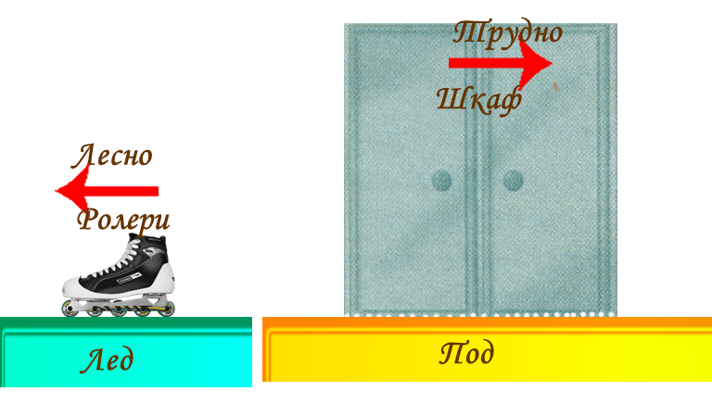
Сили на триене при плъзгаща двоица
Силата на триене зависи от грапавостта на допиращите се повърхнини на телата, както и от относителното движение между телата.
Силата на триене почти не зависи от размерите на триещите се повърхности.
Силата на триене незначително намалява с нарастване на относителната скорост между допиращите се тела до достигане на постоянна стойност.

Slide 14
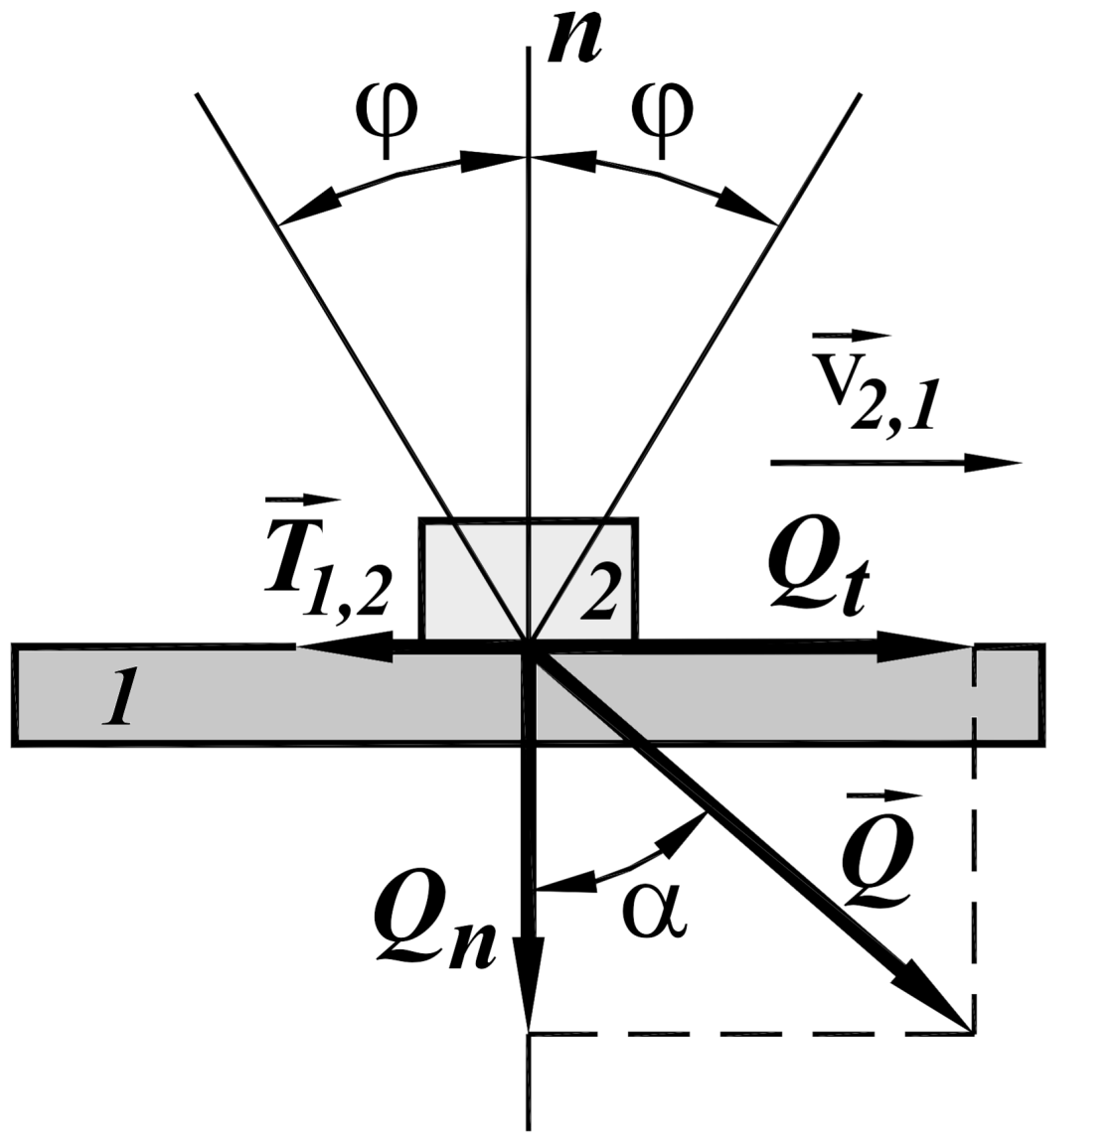
Сили на триене при плъзгаща двоица
Нека върху тяло 2 действа външна сила Q, която му придава скорост V2,1 :
За да има движение между тела 1 и 2:
е ъгъл на триене

Slide 15
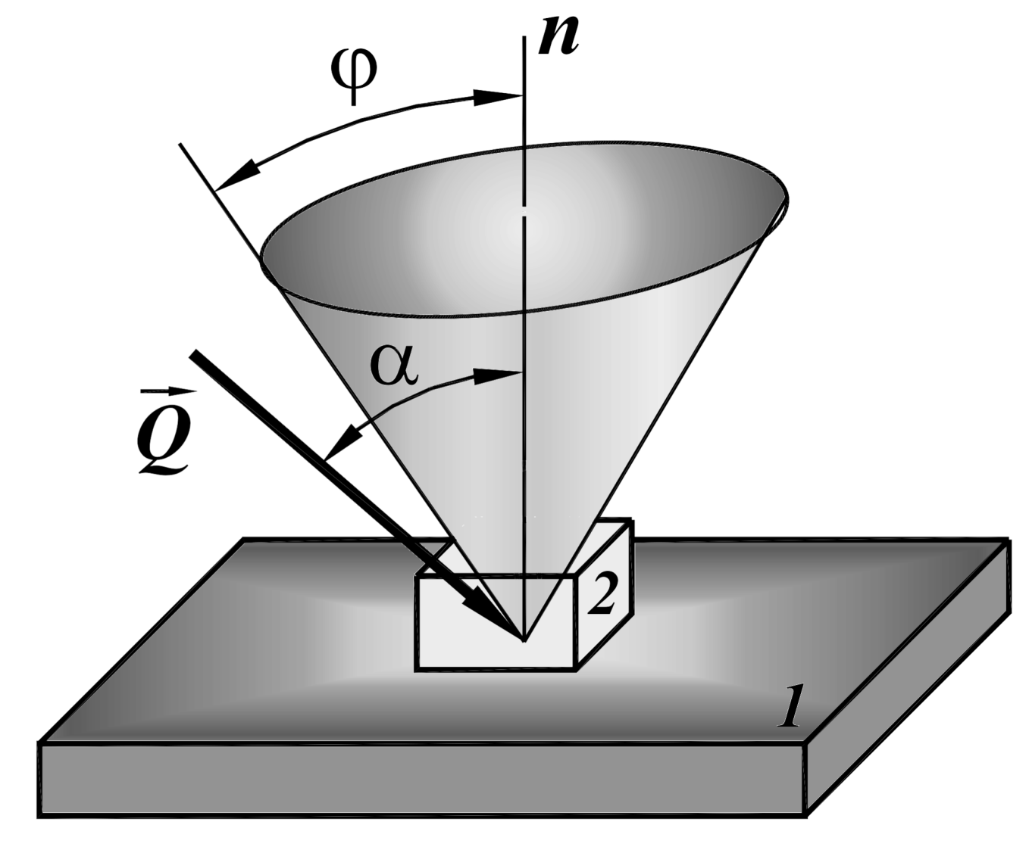
Сили на триене при плъзгаща двоица
При настъпва явлението заклинване
Звената 1 и 2 образуват равнинна двоица, при която е възможно относителното им движение в произволно направление по равнината на допиране.
Условието за отсъствие на заклинване изисква силата Q да не лежи вътре в конуса на триене с ъгъл φ, сключен между коя да е от образуващите на конуса и оста му.

Slide 16
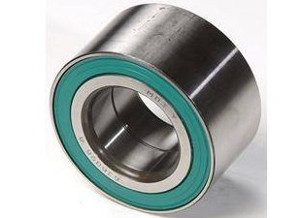
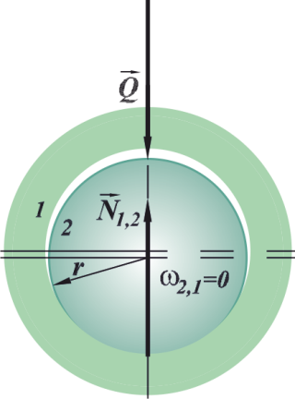
Сили на триене при въртяща двоица
1 - отвор на
лагерна втулка
Най-простият пример за плъзгащ лагер е вал в отвор. Той може или да се върти в отвора около собствената си ос, или може да извършва линейно движение по него
2 - шийка на вал
За осъществяване на относително въртеливо движение се използват въртящи двоици. При тях диаметърът на отвора в едното звено е по-голям от този на цилиндричната шийка.
Това се постига с предписване на подходяща подвижна сглобка между елементите 1 и 2 на двоицата (на лагерната връзка).
Съпротивлението от силите на триене зависи от хлабината, от вида на материалите и състоянието на техните повърхнини и от закона за разпределение на налягането в контактната област.
Реакция:

Slide 17
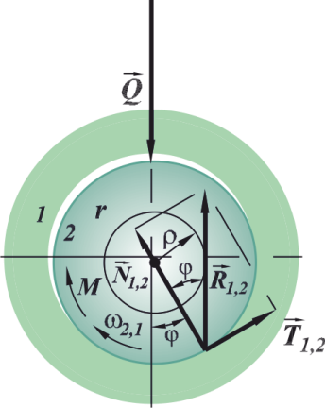
Сили на триене при въртяща двоица
Условията за равновесие изискват сумата от всички сили и моменти, действащи върху шийката да бъде равна на 0:
условия на равновесие по отношение на сили;
условия на равновесие по отношение на моменти;
Коефициентът на триене в се определя експериментално за въртящите двоици.

Slide 18
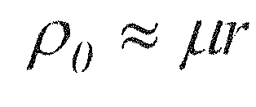
Сили на триене при въртяща двоица
Окръжността ρ се нарича окръжност на триене, а радиусът ρ – радиус на триене.
При въртящите двоици (плъзгащите лагери) с течно триене, в които контактните повърхнини са отделени с маслен слой, съпротивлението от триене (а съответно и износването) са по-малки.
Моментът на силите на триене в този случай зависи от относителната скорост на плъзгане, от относителното налягане, от вискозитета на маслото и др.

Slide 19
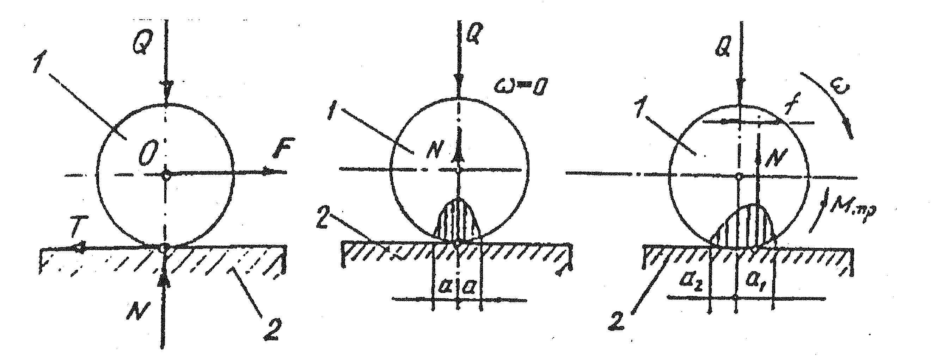
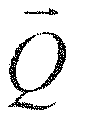
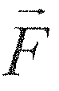
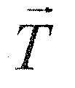
Триене при търкаляне
Неподвижен
цилиндър
Подвижен
цилиндър
В кинематичната двоица, показана на фигурата, цилиндърът 1 е натоварен с радиалната сила . Той се търкаля върху неподвижната хоризонтална равнина 2. В центъра О на сечението на цилиндъра е приложена хоризонталната сила .
За да бъде цилиндърът 1 в равновесие, двоицата сили и трябва да бъде уравновесена, т.е – общата реакция на равнината не се свежда само до силите и , а и до някакъв момент, който уравновесява двоицата сили.
Този съпротивителен момент се нарича момент на триене при търкаляне.

Slide 20
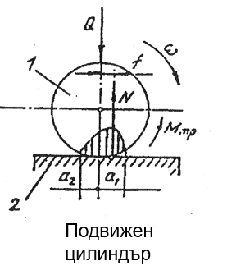
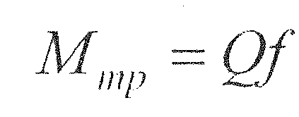
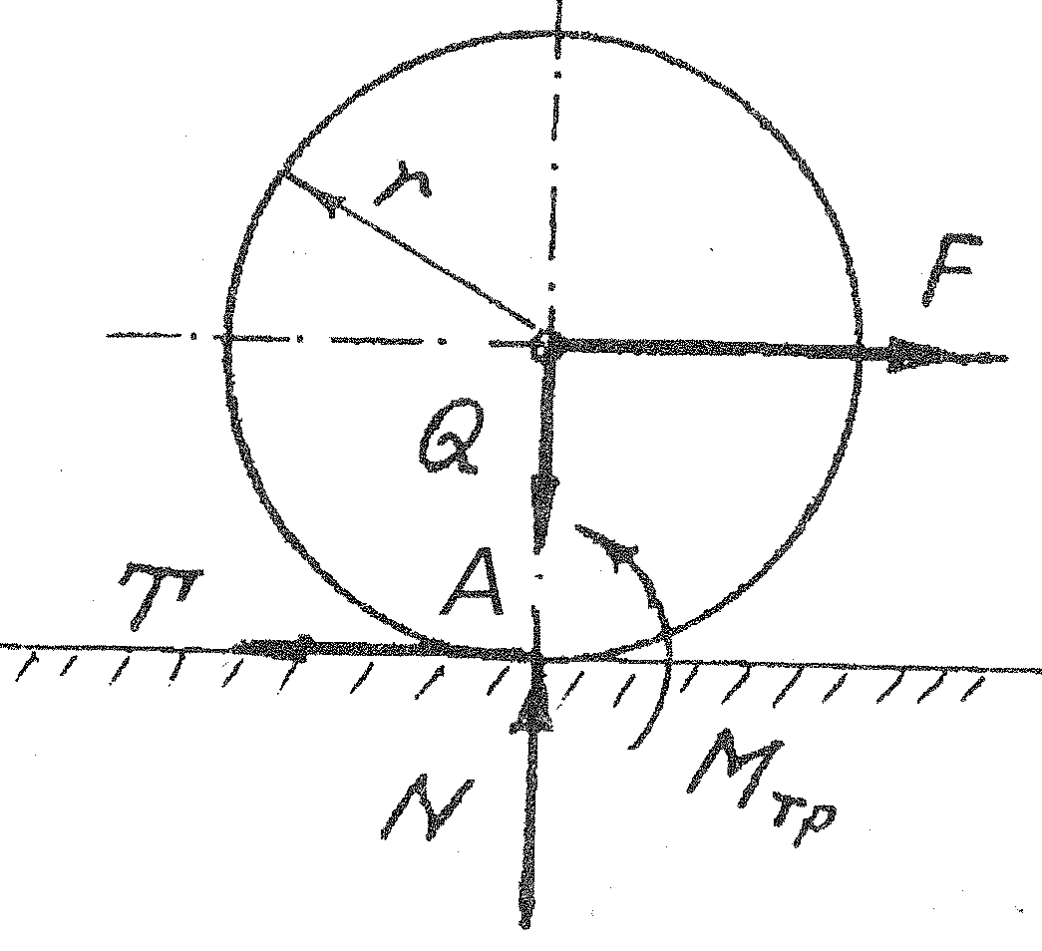
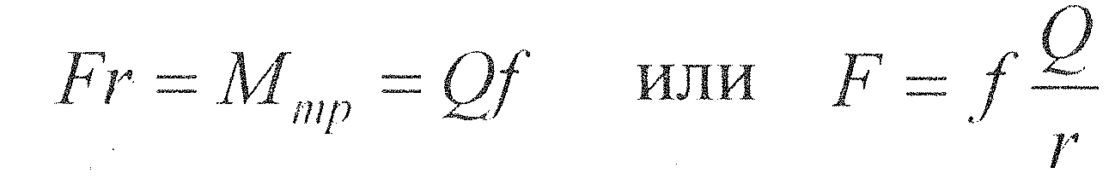
Триене при търкаляне
Големината на момента на триене се изразява с равенството:
Величината f е с линейно измерение (см) и се нарича коефициент на триене при търкаляне. Стойността на този коефициент зависи от търкалящите се равнини, от тяхната гладкост и твърдост, от материалите и размерите
Тя варира в доста големи граници, напр. от 0,005 до 0,08 и може да се отчете по-точно за различните случаи от справочници.
За равномерно търкаляне на цилиндъра:

Slide 21
Технически Университет – София Машиностроителен факултет Катедра “Прецизна техника и уредостроене”
Благодаря за вниманието!

